Slide 1
4. Ünite Ölçme ve Değerlendirme
ÜNİTE SONU
Sorular | Konu | Kitap | Öğrenme çıktısı
1-3 | Bir yerleşme alanının görseli: yer seçimi, gelişim ve değişim | s. 138 | COĞ.10.4.1
4-6 | Eski Gediz ve Gediz: yol güzergâhı ve fonksiyon değişimi (19. haftada sınıfta) | s. 139 | COĞ.10.4.1-2
7-8 | Adana ve Gümüşhane: coğrafi koşullar ve fonksiyonlar | s. 140 | COĞ.10.4.1-2
9 | Haritadaki yerleşmeler ve fonksiyonları | s. 141 | COĞ.10.4.2
10 | Yaşadığımız yerleşmenin fonksiyonları | s. 141 | COĞ.10.4.2
Her sorunun örnek cevabı sorunun hemen ardındadır. Kendi cevabını yazmadan cevaba geçme!
10. Sınıf Coğrafya · 4. Ünite: Beşerî Sistemler ve Süreçler
Kitap s. 138-141
156 / 173
Notes:
AMAÇ: Ünite sonu sorularını tanıtmak (19. haftanın ev çalışması).
NASIL: 4-6. sorular 19. haftada sınıfta çözüldü. Sorular işaretleme, eşleştirme ve açık uçlu sorulardır; çoktan seçmeli soru yoktur. Açık uçlu sorularda kitaba dayanan, gerekçeli farklı cevaplar kabul edilir.
KAYNAK: Kitap s. 138. Kitabın cevap anahtarı s. 141 karekodundadır (EBA girişi ister; açılmadı) — örnek cevaplar kitabın ilgili sayfalarından kuruldu. Daha fazla soru (s. 141): https://ders.eba.gov.tr/ders//redirectContent.jsp?resourceId=5d197f347c13b34dee582b44d0a09d96&resourceType=1&resourceLocation=2

Slide 2
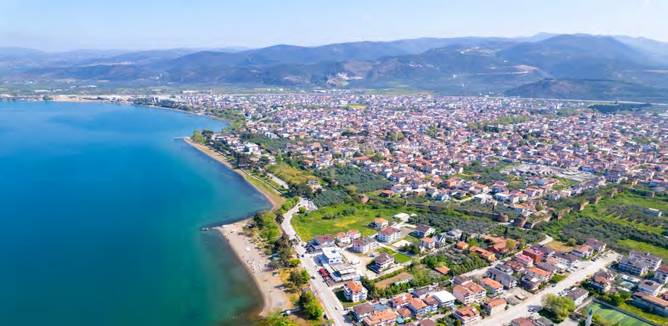
Bir yerleşme alanı
SORU 1-3
1-3. soruları aşağıda verilen bir yerleşme alanına ait görsele göre cevaplayınız.
10. Sınıf Coğrafya · 4. Ünite: Beşerî Sistemler ve Süreçler
Kitap s. 138
157 / 173
Notes:
AMAÇ: 1-3. soruların görselini inceletmek.
NASIL: Görselde neler var? Kıyı, düzlük, dağlar, tarım alanları, yollar, kumsal. Yerin adı kitapta yazmaz; sunumda da verilmez, cevaplar görselden çıkarılır.
KAYNAK: Kitap s. 138 görseli.

Slide 3
Ünite sonu — Soru 1
SORU 1
Bu yerleşme alanının yerleşme yeri olarak seçilmesinde hangi coğrafi faktörlerin etkili olabileceğini işaretleyiniz.
Coğrafi faktör | İşaret | Görseldeki ipucu
İklim koşulları | ☐
Toprak yapısı | ☐
Ulaşım | ☐
Ekonomik faaliyetler | ☐
Yer şekilleri | ☐
Su kaynakları | ☐
10. Sınıf Coğrafya · 4. Ünite: Beşerî Sistemler ve Süreçler
Kitap s. 138
158 / 173
Notes:
AMAÇ: Ünite sonu 1. soru: yer seçiminde doğal ve beşerî faktörler (Şema 4.1).
NASIL: Öğrenciden her işaret için görselden bir ipucu göstermesini isteyin.
KAYNAK: Kitap s. 123-124 (Şema 4.1), s. 138.

Slide 4
Ünite sonu — Soru 1 — Örnek cevap
CEVAP
Bu yerleşme alanının yerleşme yeri olarak seçilmesinde hangi coğrafi faktörlerin etkili olabileceğini işaretleyiniz.
Coğrafi faktör | İşaret | Görseldeki ipucu
İklim koşulları | ✓ | Yeşil bitki örtüsü ve tarım alanları elverişli sıcaklık ve yağışı düşündürür
Toprak yapısı | ✓ | Düzlükte geniş tarım alanları ve bahçeler: verimli toprak
Ulaşım | ✓ | Kıyı boyunca uzanan ve yerleşmenin içine giren yollar
Ekonomik faaliyetler | ✓ | Tarım alanları; kıyıda kumsal (dinlenme, turizm olabilir)
Yer şekilleri | ✓ | Dağların eteğinde, kıyıda düz bir alan
Su kaynakları | ✓ | Büyük bir su kütlesinin kıyısında kurulmuş
Görselden çıkarım: her işaretin gerekçesi görselde gösterilebilmelidir.
10. Sınıf Coğrafya · 4. Ünite: Beşerî Sistemler ve Süreçler
Kitap s. 138
159 / 173
Notes:
AMAÇ: Örnek cevap — görselden çıkarım.
BEKLENEN CEVAP: Altı faktörün hepsi gerekçesiyle işaretlenebilir; görselde kanıtı gösterilemeyen işaret gerekçesiz kalır. İklimin ılıman olduğu bitki örtüsünden çıkarılan bir tahmindir; su kütlesinin deniz mi göl mü olduğu görselden anlaşılmaz.
KAYNAK: Kitap s. 123-124, 138.

Slide 5
Ünite sonu — Soru 2
SORU 2
Bu yerleşme alanının yer seçiminde etkili olan coğrafi faktörler, yerleşmenin gelişimine ne tür katkılar sunmuş olabilir?
10. Sınıf Coğrafya · 4. Ünite: Beşerî Sistemler ve Süreçler
Kitap s. 138
160 / 173
Notes:
AMAÇ: Ünite sonu 2. soru.
KAYNAK: Kitap s. 138.

Slide 6
Ünite sonu — Soru 2 — Örnek cevap
CEVAP
Bu yerleşme alanının yer seçiminde etkili olan coğrafi faktörler, yerleşmenin gelişimine ne tür katkılar sunmuş olabilir?
Örnek cevap
• Düzlük ve verimli toprak tarımı ve yerleşme alanının genişlemesini kolaylaştırmış olabilir.
• Su kenarında olması su ihtiyacını karşılamış; kıyı ve kumsal dinlenme ve turizme olanak vermiş olabilir.
• Yollar ulaşımı ve ticareti kolaylaştırmış; ekonomik faaliyetler çeşitlendikçe yerleşme göç alıp büyümüş olabilir.
10. Sınıf Coğrafya · 4. Ünite: Beşerî Sistemler ve Süreçler
Kitap s. 138
161 / 173
Notes:
AMAÇ: Örnek cevap; gerekçeli farklı cevaplar kabul edilir.
BEKLENEN CEVAP: Kitap: Buna karşın engebenin az olduğu düzlük alanlarda ekonomik faaliyet çeşitliliğinin daha fazla olması ve ulaşım olanaklarının yeterliliği bu alanlarda yerleşmelerin yoğunlaşmasına neden olmuştur.
KAYNAK: Kitap s. 123-124, 138.

Slide 7
Ünite sonu — Soru 3
SORU 3
Bu yerleşme alanının gelişiminde etkili olan coğrafi faktörlerde meydana gelebilecek değişiklikler, bu yerleşim alanında hangi sonuçlara yol açabilir?
10. Sınıf Coğrafya · 4. Ünite: Beşerî Sistemler ve Süreçler
Kitap s. 138
162 / 173
Notes:
AMAÇ: Ünite sonu 3. soru.
KAYNAK: Kitap s. 138.

Slide 8
Ünite sonu — Soru 3 — Örnek cevap
CEVAP
Bu yerleşme alanının gelişiminde etkili olan coğrafi faktörlerde meydana gelebilecek değişiklikler, bu yerleşim alanında hangi sonuçlara yol açabilir?
Örnek cevap
• Su kirlenir ya da azalırsa tarım, turizm ve içme suyu zarar görür.
• Tarım alanları yapılaşmaya açılırsa tarım fonksiyonu zayıflar.
• Yol güzergâhı değişirse ticaret ve gelişim yavaşlayabilir (Gediz örneği).
• Yeni bir ekonomik faaliyet (sanayi, turizm) eklenirse yerleşme göç alıp büyüyebilir, fonksiyonları değişebilir.
10. Sınıf Coğrafya · 4. Ünite: Beşerî Sistemler ve Süreçler
Kitap s. 138
163 / 173
Notes:
AMAÇ: Örnek cevap; görüş sorusudur, gerekçeli her cevap kabul edilir.
BEKLENEN CEVAP: Kitap s. 126: ekonomik faaliyetlerin geliştiği alanlardaki yerleşmeler göç alarak genişler, kısıtlı olduğu alanlardakiler göç vererek küçülür; s. 132 fonksiyon değişimi. Kitapta soru metninde 'değişiklikler , bu' biçiminde fazladan boşluk var (sunumda düzeltildi).
KAYNAK: Kitap s. 124, 126, 132, 138.

Slide 9
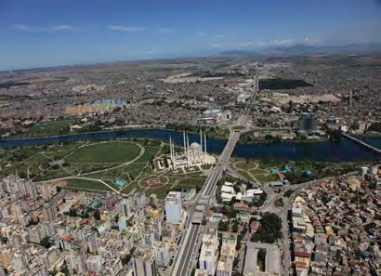
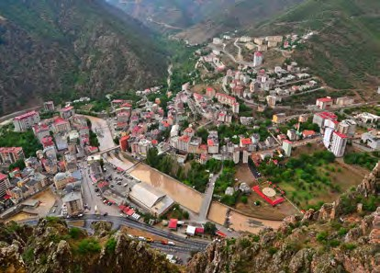
Adana ve Gümüşhane
SORU 7-8
ADANA
Türkiye’nin güneyinde, ortalama 23 metre yükseklikte yer alan Adana; Seyhan ve Ceyhan nehirlerinin getirdiği alüvyonlarla kaplı verimli Çukurova’da yer almaktadır. Akdeniz iklimi koşullarında yer alan makiler doğal bitki örtüsünü oluşturur. Düz arazilerin çoğunlukta olması tarım başta olmak üzere ulaşım, hayvancılık, sanayi gibi ekonomik faaliyetleri kolaylaştırmıştır. Şehirde gelişmiş kara yolları, demir yolu istasyonu ve havaalanı bulunmaktadır. Göç alan şehirde 2024 TÜİK verilerine göre 2.280.484 kişi yaşamaktadır.
GÜMÜŞHANE
Türkiye’nin kuzeyinde, deniz seviyesinden 1210 metre yükseklikte yer alan Harşit ve Kelkit çayları ile sulanan Gümüşhane topraklarının %60’ı dağlarla %32’si ise platolarla kaplıdır. İklimi, Doğu Anadolu’nun sert karasal iklimi ile nemli Karadeniz iklimi arasında geçiş özelliğindedir. Kahverengi orman toprakları üzerinde karışık ormanlar bulunur. Dağlık ve engebeli topoğrafya koşulları ekonomik faaliyetleri sınırlandırmaktadır. Ulaşım, Zigana Geçidi’nden kara yolu ile sağlanmaktadır. Göç veren şehirde 2024 yılı TÜİK verilerine göre 142.579 kişi yaşamaktadır.
10. Sınıf Coğrafya · 4. Ünite: Beşerî Sistemler ve Süreçler
Kitap s. 140
164 / 173
Notes:
AMAÇ: 7-8. soruların metinleri ve görselleri.
NASIL: İki metni ikililere paylaştırın: biri Adana'nın, diğeri Gümüşhane'nin doğal koşullarını altını çizerek okur. Nüfus sayıları kitaptandır (2024 TÜİK).
KAYNAK: Kitap s. 140 metin ve fotoğraflar.

Slide 10
Ünite sonu — Soru 7
SORU 7
Adana şehrinin kurulduğu ve üzerinde gelişim gösterdiği alanın sahip olduğu coğrafi koşullar, aşağıdaki fonksiyonlardan hangilerinin şehirde gelişimine olanak tanımıştır? İşaretleyiniz.
Fonksiyon | İşaret | Dayanak (metin ve s. 132)
Tarım | ☐
Turizm | ☐
Yönetim | ☐
Ticaret | ☐
Ulaşım | ☐
Eğitim ve Kültür | ☐
Sanayi | ☐
Savunma | ☐
10. Sınıf Coğrafya · 4. Ünite: Beşerî Sistemler ve Süreçler
Kitap s. 140
165 / 173
Notes:
AMAÇ: Ünite sonu 7. soru: coğrafi koşullar ve fonksiyonlar.
NASIL: Metinde ekonomik faaliyet adı geçen yerlerin altını çizdirin.
KAYNAK: Kitap s. 140.

Slide 11
Ünite sonu — Soru 7 — Örnek cevap
CEVAP
Adana şehrinin kurulduğu ve üzerinde gelişim gösterdiği alanın sahip olduğu coğrafi koşullar, aşağıdaki fonksiyonlardan hangilerinin şehirde gelişimine olanak tanımıştır? İşaretleyiniz.
Fonksiyon | İşaret | Dayanak (metin ve s. 132)
Tarım | ✓ | Verimli Çukurova alüvyonları, düz araziler; hayvancılık da tarım fonksiyonundadır
Turizm | — | Metinde turizme ilişkin koşul yok
Yönetim | * | Büyük il merkezidir (s. 132), ama bu coğrafi koşulun doğrudan sonucu değildir
Ticaret | ✓ | Tarım ürünleri ve ulaşım ticareti besler; ticari faaliyetler arttı (s. 132)
Ulaşım | ✓ | Düz araziler; kara yolları, demir yolu istasyonu, havaalanı
Eğitim ve Kültür | * | Üniversiteler sonradan kuruldu (s. 132); koşullarla dolaylı ilişkili
Sanayi | ✓ | Düz araziler sanayiyi kolaylaştırmış; küçük sanayi işletmeleri (s. 132)
Savunma | — | Metinde savunmaya ilişkin koşul yok
✓ işaretlenir · * tartışmalı, gerekçeli kabul · — işaretlenmez
10. Sınıf Coğrafya · 4. Ünite: Beşerî Sistemler ve Süreçler
Kitap s. 140
166 / 173
Notes:
AMAÇ: Örnek cevap.
BEKLENEN CEVAP: Kesin: tarım, ulaşım, sanayi (metinde açık), ticaret (s. 132 ve çıkarım). * Yönetim ve eğitim-kültür tartışmalıdır: Adana büyük bir il merkezidir ve üniversiteleri vardır (s. 132), ama soru coğrafi koşulların olanak tanıdığı fonksiyonları sorar — gerekçeli işaret kabul edilir. Turizm ve savunma metinde yoktur.
KAYNAK: Kitap s. 132, 140.

Slide 12
Ünite sonu — Soru 8
SORU 8
Gümüşhane şehrinin yerleşim alanının sahip olduğu doğal koşullar, şehrin gelişiminde ne tür etkiler ortaya çıkarmış olabilir?
10. Sınıf Coğrafya · 4. Ünite: Beşerî Sistemler ve Süreçler
Kitap s. 140
167 / 173
Notes:
AMAÇ: Ünite sonu 8. soru.
KAYNAK: Kitap s. 140.

Slide 13
Ünite sonu — Soru 8 — Örnek cevap
CEVAP
Gümüşhane şehrinin yerleşim alanının sahip olduğu doğal koşullar, şehrin gelişiminde ne tür etkiler ortaya çıkarmış olabilir?
Örnek cevap
• Toprakların çoğu dağ ve platodur; yerleşmeye ve tarıma uygun düz alan azdır, şehir dar alanda gelişmiştir.
• Engebe ulaşımı zorlaştırır: ulaşım yalnız Zigana Geçidi'nden kara yoluyla sağlanır.
• Ekonomik faaliyetler sınırlı kalmış; şehir göç vermiş, nüfusu az kalmıştır.
10. Sınıf Coğrafya · 4. Ünite: Beşerî Sistemler ve Süreçler
Kitap s. 140
168 / 173
Notes:
AMAÇ: Örnek cevap.
BEKLENEN CEVAP: Kitap: Yükseltinin fazla olduğu dağlık ve engebeli alanlarda tarım başta olmak üzere ekonomik faaliyetlerin sürdürülmesi için yeterli alanın bulunmaması ve ulaşım olanaklarındaki yetersizlik yerleşmeyi sınırlandırıcı etkide bulunur (Görsel 4.2 Rize). Fotoğrafta şehir dar bir vadide kurulmuştur.
KAYNAK: Kitap s. 123-124, 140.

Slide 14
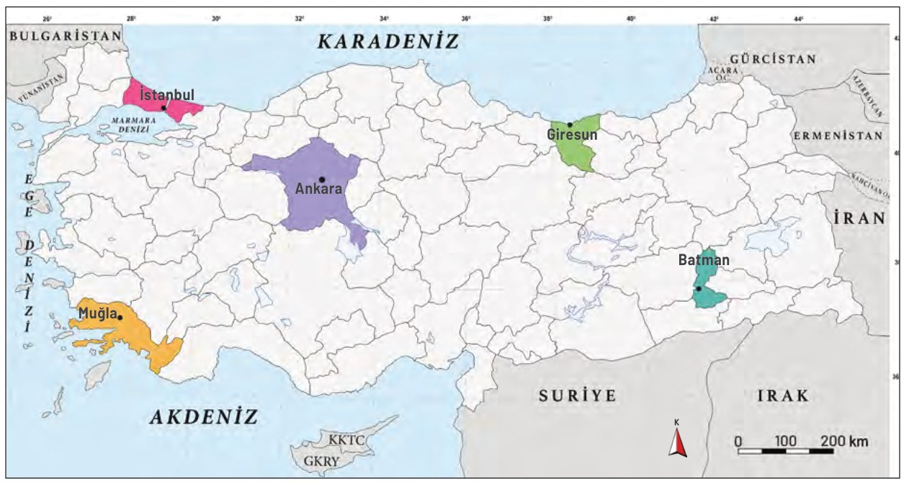
Haritadaki beş yerleşme
SORU 9-10
9 ve 10. soruları aşağıdaki haritada verilen yerleşmeler ve bu yerleşmelerin sahip olduğu özelliklere göre cevaplayınız.
10. Sınıf Coğrafya · 4. Ünite: Beşerî Sistemler ve Süreçler
Kitap s. 141
169 / 173
Notes:
AMAÇ: 9-10. soruların haritası.
NASIL: Haritada beş il renkli gösterilmiştir; yerleşme adları il merkezlerinin yanında yazılır.
KAYNAK: Kitap s. 141 harita (il adları sayfa görüntüsünden okundu).

Slide 15
Ünite sonu — Soru 9
SORU 9
Aşağıda verilen bilgiler haritadaki hangi yerleşmeyle ilgiliyse o yerleşmenin ismini ilgili boş alana yazınız.
 | Bilgi (kitaptaki cümlenin özü) | Yerleşme
a | Petrolün bulunup işletilmeye başlanmasıyla … madencilik fonksiyonu
b | Eşsiz koy, körfez ve tesisleri sayesinde … turizm fonksiyonu
c | Yönetim fonksiyonuyla öne çıkan …; çok sayıda fonksiyon
ç | Ekonomik gelişiminde topoğrafik koşullarının olumsuz etkilerini hisseden …; ihraç ürünüyle tarım
d | Çok sayıda fonksiyona sahip …; bölgesel ölçekte etki alanı
e | Yaylalar … ve … yerleşmelerinde yaygın
f | Mezralar … yerleşmesinde yaygın
g | Obalar … yerleşmesinde görülür
10. Sınıf Coğrafya · 4. Ünite: Beşerî Sistemler ve Süreçler
Kitap s. 141
170 / 173
Notes:
AMAÇ: Ünite sonu 9. soru: yerleşmeleri fonksiyonlarına göre etiketleme (COĞ.10.4.2 ç).
NASIL: Tam cümleleri kitaptan okutun; tablodaki satırlar cümlenin özüdür.
KAYNAK: Kitap s. 141.

Slide 16
Ünite sonu — Soru 9 — Örnek cevap
CEVAP
Aşağıda verilen bilgiler haritadaki hangi yerleşmeyle ilgiliyse o yerleşmenin ismini ilgili boş alana yazınız.
 | Bilgi (kitaptaki cümlenin özü) | Yerleşme
a | Petrolün bulunup işletilmeye başlanmasıyla … madencilik fonksiyonu | Batman
b | Eşsiz koy, körfez ve tesisleri sayesinde … turizm fonksiyonu | Muğla
c | Yönetim fonksiyonuyla öne çıkan …; çok sayıda fonksiyon | Ankara
ç | Ekonomik gelişiminde topoğrafik koşullarının olumsuz etkilerini hisseden …; ihraç ürünüyle tarım | Giresun
d | Çok sayıda fonksiyona sahip …; bölgesel ölçekte etki alanı | İstanbul
e | Yaylalar … ve … yerleşmelerinde yaygın | Giresun ve Muğla*
f | Mezralar … yerleşmesinde yaygın | Batman*
g | Obalar … yerleşmesinde görülür | Muğla*
* genel bilgiye dayalı, yoruma açık — kitap bu köy altı yerleşmelerinin yerini vermez.
10. Sınıf Coğrafya · 4. Ünite: Beşerî Sistemler ve Süreçler
Kitap s. 141
171 / 173
Notes:
AMAÇ: Örnek cevap — e, f, g için öğretmen kontrolü gerekir.
BEKLENEN CEVAP: a Batman (petrol) · b Muğla · c Ankara (yönetim fonksiyonu s. 131) · ç Giresun: önemli ihraç ürünü fındıktır — ürünün adı kitapta yazmaz, genel bilgidir; dağlık alanda seyrek yerleşme örneği Giresun (s. 126 Görsel 4.7) · d İstanbul (c Ankara olduğundan eleme ile; metropol s. 122, çok sayıda fonksiyon s. 131-132). * e-f-g KİTAPTA DAYANAKSIZDIR: harita yalnız il sınırını ve adını gösterir, kitap yayla, mezra ve obayı yalnız tanımlar (s. 125). Genel bilgiye dayalı, yoruma açık cevaplar: e Giresun ve Muğla (Karadeniz ve Toros yaylaları), f Batman (mezralar Güneydoğu ve Doğu Anadolu'da yaygındır), g Muğla (Toroslardaki konargöçer obaları). Gerekçeli farklı cevaplar kabul edilir.
KAYNAK: Kitap s. 122, 125-126, 131-132, 141.

Slide 17
Ünite sonu — Soru 10
SORU 10
Yaşadığınız yerleşmenin gelişiminde etkili olan fonksiyonlar nelerdir? Yazınız.
10. Sınıf Coğrafya · 4. Ünite: Beşerî Sistemler ve Süreçler
Kitap s. 141
172 / 173
Notes:
AMAÇ: Ünite sonu 10. soru: performans çalışmasıyla bağlantı.
KAYNAK: Kitap s. 141.

Slide 18
Ünite sonu — Soru 10 — Örnek cevap
CEVAP
Yaşadığınız yerleşmenin gelişiminde etkili olan fonksiyonlar nelerdir? Yazınız.
Örnek cevap
• Cevap kişiseldir: performans çalışmandaki bulgularını kullan.
• Kitabın on fonksiyonundan (tarım, madencilik, sanayi, ticaret, yönetim, sağlık, ulaşım, turizm, eğitim ve kültürel, askerî) yerleşmende öne çıkanları yaz.
• Hâkim fonksiyonu belirt ve onu destekleyen bir doğal, bir beşerî faktörü yaz.
10. Sınıf Coğrafya · 4. Ünite: Beşerî Sistemler ve Süreçler
Kitap s. 141
173 / 173
Notes:
AMAÇ: Cevap kişiseldir; öğrencinin sunusundaki bulgularla tutarlı olmalıdır.
BEKLENEN CEVAP: Yaşadığımız yerleşme için sayı, tarih ya da kurum adı bu sunumda verilmez; öğrenci kendi topladığı bilgiyi kaynağıyla yazar. Ölçüt: fonksiyon kitabın on fonksiyonundan biridir, hâkim fonksiyon gerekçelidir (s. 132).
KAYNAK: Kitap s. 130-132 (Şema 4.2), s. 141.

Slide 19
Kaynaklar ve Haklar
KAYNAKÇA
Ders kitabı. Coğrafya 10. Sınıf Ders Kitabı (Ortaöğretim), 2026-2027 baskısı. Yazarlar: Alper Soyatlar, Bülent Akça, Mehmet Ekici, Yıldıray Türkmen. Millî Eğitim Bakanlığı Yayınları No 10141 · Ders Kitapları Dizisi No 2174 · ISBN 978-975-11-8921-9. Slaytlardaki “Kitap s. …” etiketleri bu baskının sayfalarıdır.
Öğretim programı ve etkinlikler. Coğrafya dersi öğretim programı (2026 nüshası): Talim ve Terbiye Kurulunun 23.05.2024 tarihli ve 20 sayılı kararıyla kabul edilen, 13.05.2026 tarihli ve 53 sayılı kararıyla güncellenen program.
Haklar ve lisans. Ders kitabından alınan metin, soru ve görsellerin hakları Millî Eğitim Bakanlığına aittir; eğitim ve öğretim amacıyla, kaynak gösterilerek alıntılanmıştır (5846 sayılı Fikir ve Sanat Eserleri Kanunu md. 34). Sunumun tasarımı, ders akışı, etkinlik kurgusu, örnek cevaplar ve öğretmen notları okulapp.org'un özgün katkısıdır; yalnız bu katkılar CC BY 4.0 lisansıyla paylaşılır. Resmî bir Bakanlık materyali değildir.
10. Sınıf Coğrafya · 4. Ünite: Beşerî Sistemler ve Süreçler
okulapp.org/cografya · sürüm 2026.10
Notes:
AMAÇ: Kaynak gösterimi — 5846 sayılı Kanun md. 34 eğitim amaçlı seçme ve toplama eserlerde eserin ve eser sahibinin adının belirtilmesini ister. Derste gösterilmesi gerekmez; dosyayı paylaşırken bu slaytı silmeyin.

